Slide 1
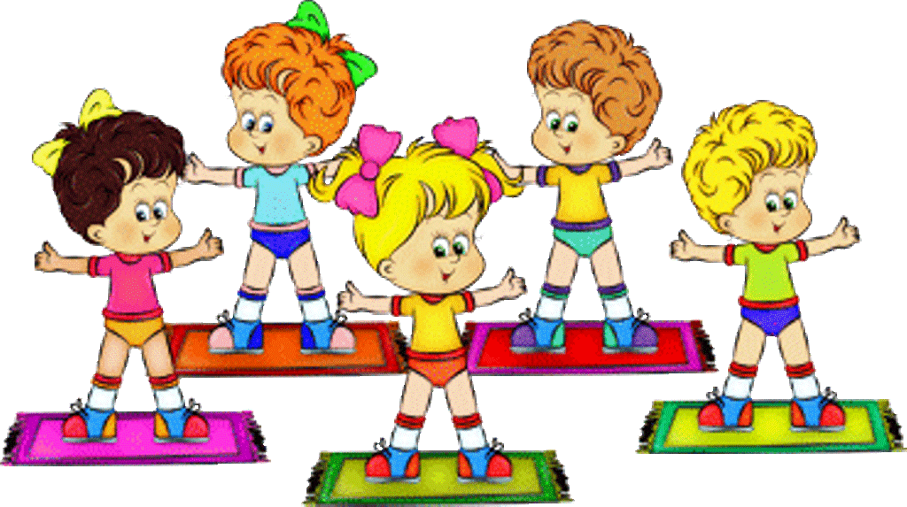
Проект
«Веселая зарядка»
Составила :
Инструктор по ФИЗО
Трифонова М.Ю.

Slide 2
Актуальность: ежедневные занятия утренней гимнастикой играют огромную роль в организованности детей, формировании двигательных качеств, умении планировать свою деятельность, да и просто в их психическом развитии, именно поэтому актуально становится разработка проекта.
Цель проекта – формирование у детей и родителей положительного отношения к зарядке.
Проблема: большая часть родителей не уделяет должного внимания значимости зарядки.
Задачи:
- Формировать у детей представления о пользе зарядки
- Развивать у детей стремление к укреплению и сохранению своего собственного здоровья посредством занятий зарядкой
- Воспитывать у детей целеустремленность, организованность, инициативность, трудолюбие.

Slide 3
Вид проекта:
По продолжительности: краткосрочный (2 недели).
Тип проекта: информационно-практико-ориентированный, групповой семейный;
Участники проекта: воспитанники старшей группы, воспитатели, инструктор п.о ФИЗО, родители
Продукт проекта - видео с комплексами зарядки для детей старшего дошкольного возраста
Ожидаемые результаты:
Увеличение количества детей с высоким уровнем физической подготовленности.
Снижение заболеваемости.
Вовлечение в образовательный процесс родителей
Повышение педагогической компетентности родителей в вопросах физического развития и здоровья.
.

Slide 4
Этапы проекта:
1. Подготовительный этап
- определить проблему (анкетирование)
- подбор литературы
- составление плана мероприятий
2. Основной практический этап
3. Заключительный этап
- анкетирование
- презентация
- дальнейшее развитие проект

Slide 5
Выводы:
Вследствие реализации творческого проекта у дошкольников выработалась устойчивая мотивация к систематическим занятиям зарядкой. Они ориентированы на здоровый образ жизни, имеют прочные знания о здоровьесбережении, средствах укрепления здоровья, о потребностях и возможностях организма.
Участие родителей совместной деятельности наполнило ее новым содержанием, позволило использовать личный пример взрослых в физическом воспитании дошкольников, изучить положительный опыт семейного воспитания и пропагандировать его среди других родителей.

Slide 6
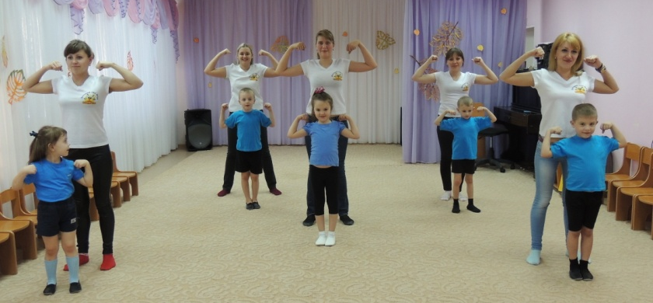
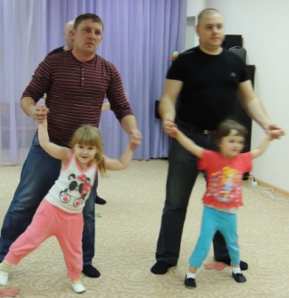
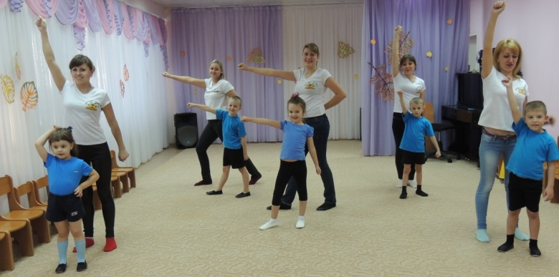
Родители - активные участники проекта
Здоровье в порядке – спасибо зарядке!

Slide 7
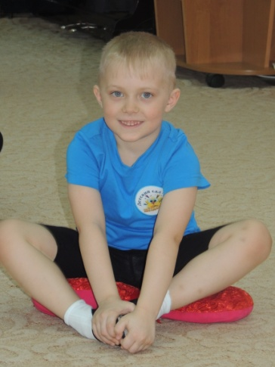
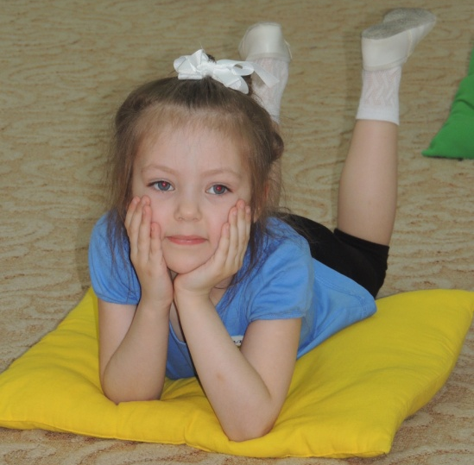
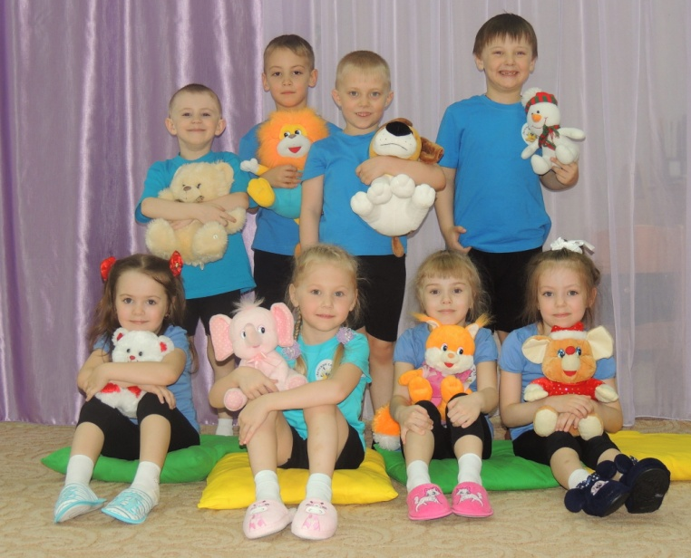
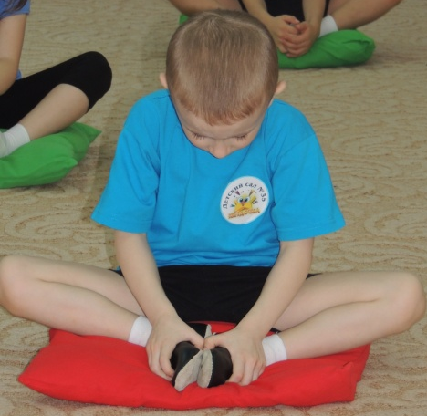
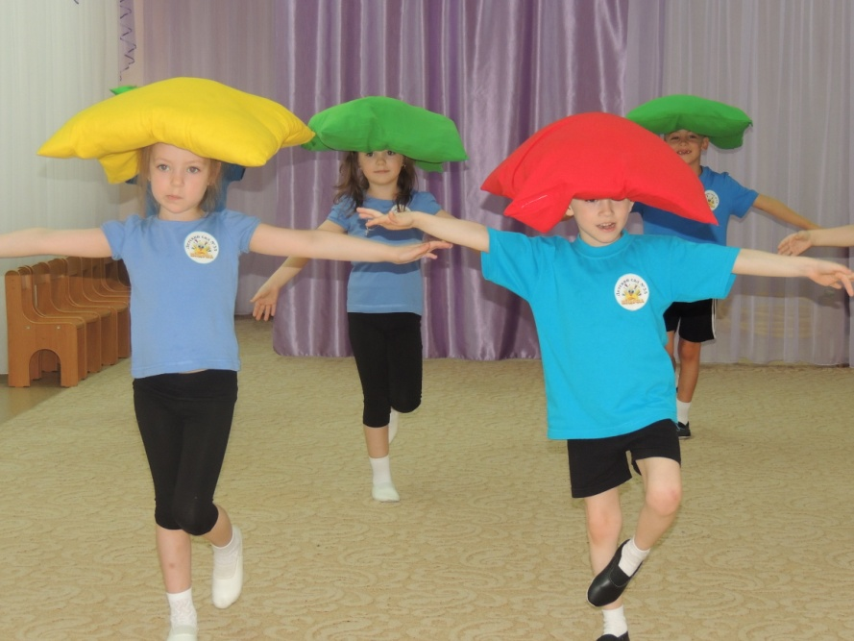
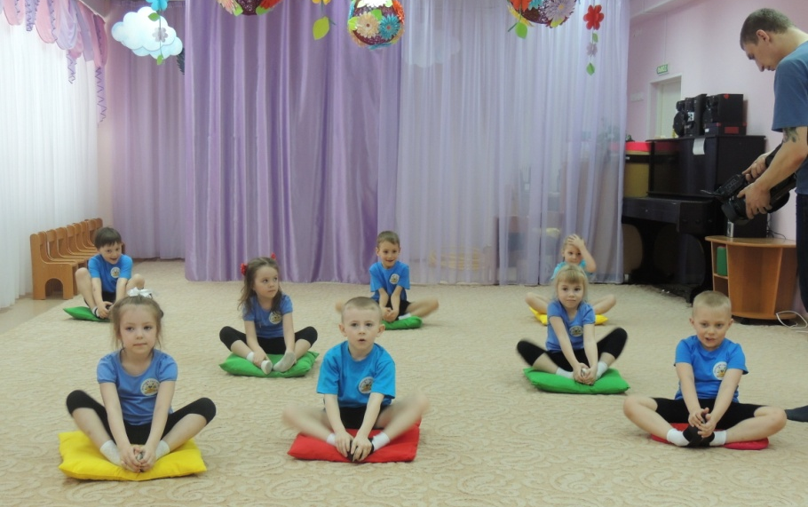
ВИДЕОПРОЕКТ «ВЕСЕЛАЯ ЗАРЯДКА»

Slide 8
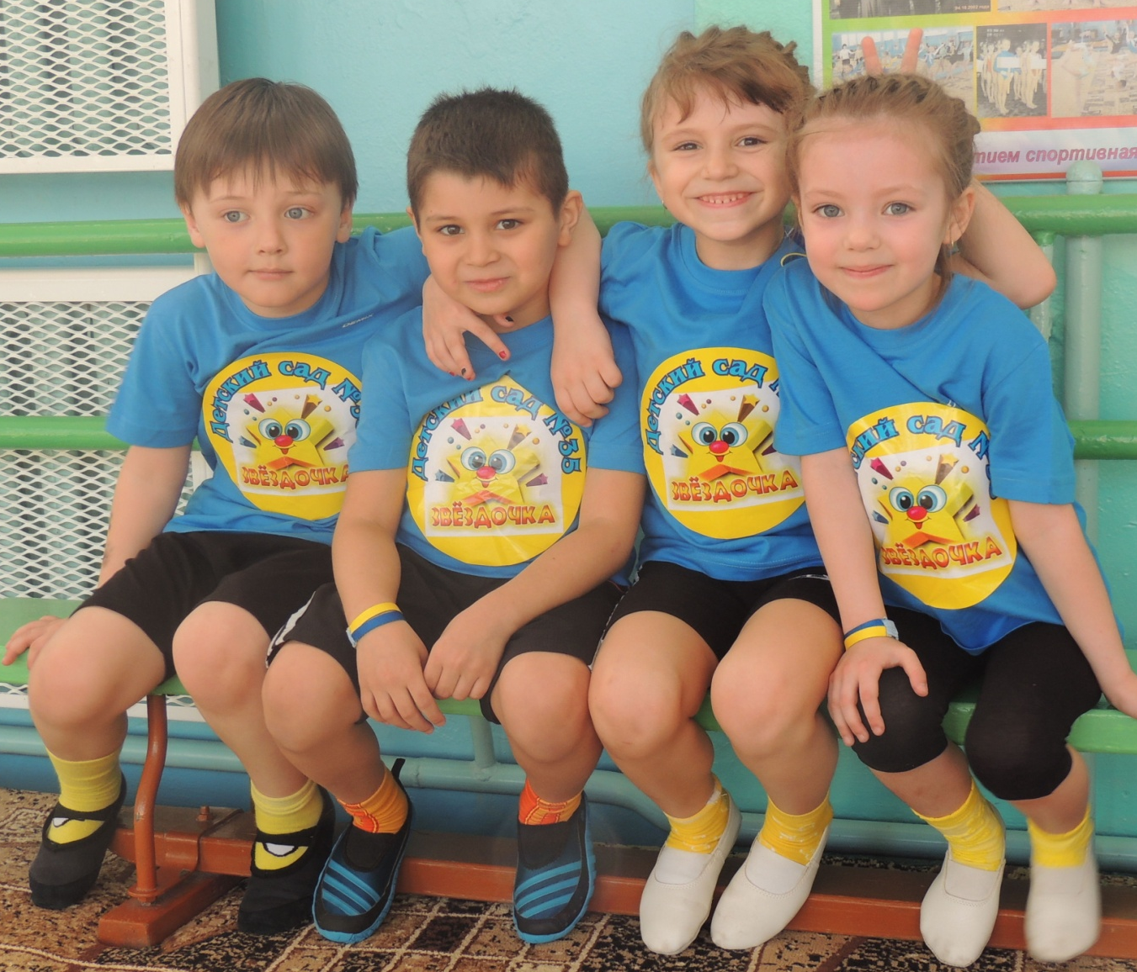
Спасибо за внимание!
Будьте здоровы!!!

